Slide 1
CUDA 활용 절차

Slide 2
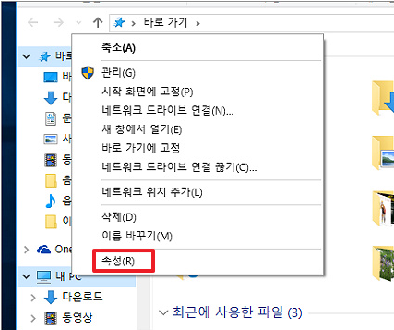
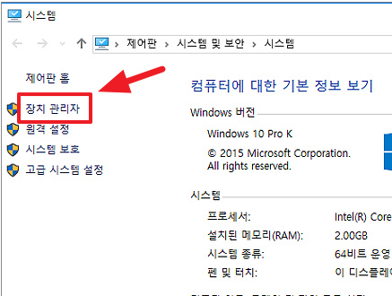
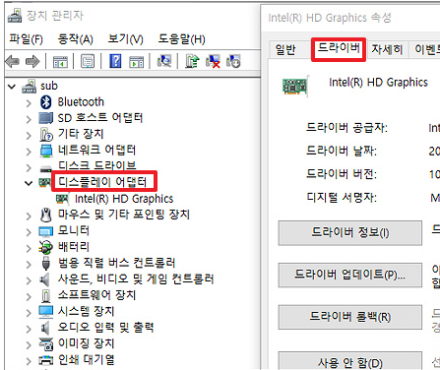
1. 현재 컴퓨터에 장착되어 있는 그래픽 카드 정보 확인 (CUDA가 지원하는 그래픽 카드인지 확인 필수!! ) - 링크 : https://developer.nvidia.com/cuda-gpus

Slide 3
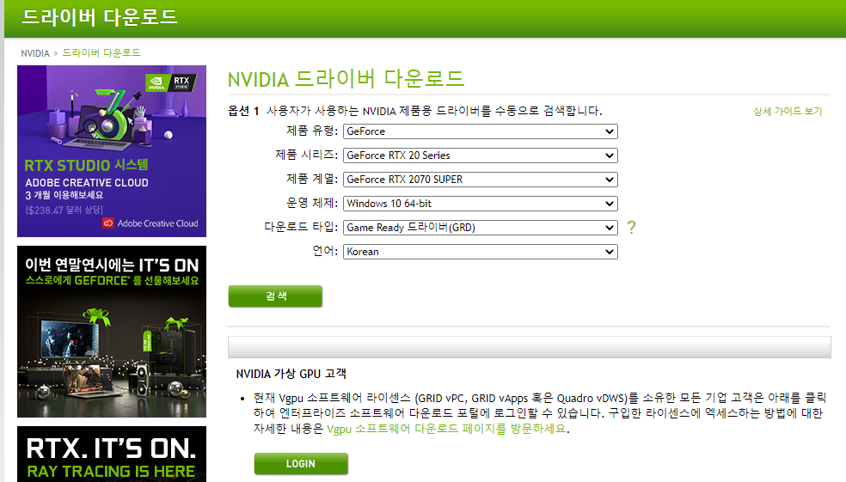
2. 그래픽 장치에 맞는 최신버전 드라이버 설치 링크 : https://www.nvidia.co.kr/Download/index.aspx?lang=kr

Slide 4
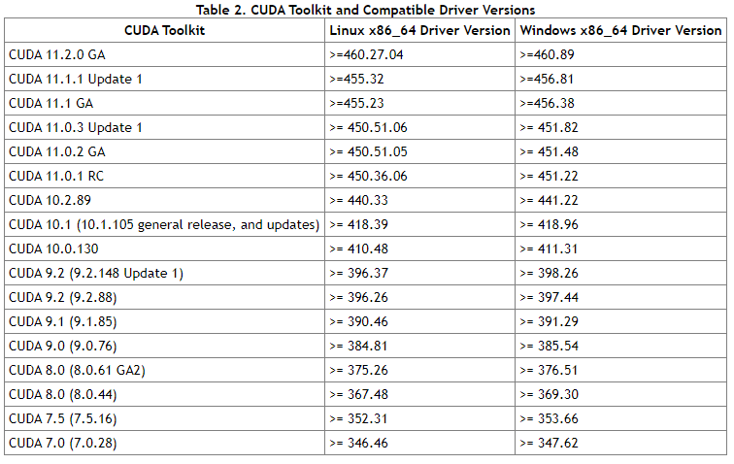
3. 드라이버 버전에 맞는 CUDA Toolkit 다운로드 및 설치 ( Visual Studio 연동 체크 ) 링크 : https://developer.nvidia.com/accelerated-computing-toolkit

Slide 5
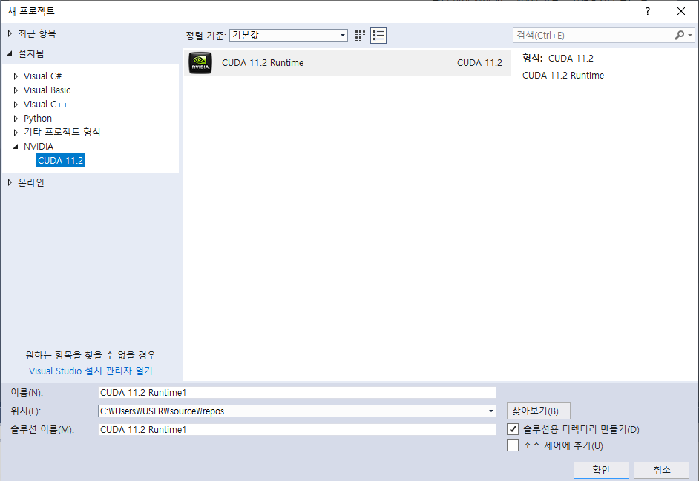
4. CUDA 연동 후 프로젝트 생성 - 파일 > 새로 만들기 > 프로젝트

Slide 6
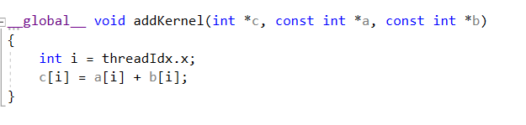
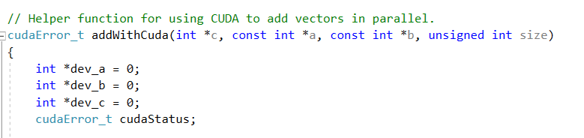
5. 코딩
- 코드 작성은 kernel.cu에 하면 된다.
- GPU 코드 부분
- CPU로부터 GPU에게 메모리 버퍼를 복사해서 넘기는 함수

